Slide 1

____________ GAC-EPA _____________
Groupement des Anciens du
CERN – ESO
Pensioners’ Association
www.gac-epa.org
Enrico Chiaveri

Slide 2
aims buts
  bring together the beneficiaries of the Pension Fund
  provide information
  assure their collective interests
  réunir les bénéficiaires de la Caisse de Pensions
  fournir de l’information
  défendre les intérêts des retraités

Slide 3
means moyens
organization of meetings at CERN
publication of a Bulletin
website www.gac-epa.org
information meetings
participation in relevant bodies (boards, committees, etc.)
organisation de réunions au CERN
publication d’un Bulletin
site web www.gac-epa.org
permanences
participation dans des conseils et commissions

Slide 4
GAC-EPA Committee
representing and executive organ
21 elected members for a 2-year mandate
Comité du GAC-EPA
organe représentatif et exécutif du groupement
21 membres élus pour un mandat de 2 ans

Slide 5
GAC-EPA is recognized as a partner, representing the pensioners, by
Members States, CERN management and Staff Association
GAC-EPA est reconnu comme partenaire, représentant les retraités, par
les Etats-membres, la Direction et l’Association du Personnel
nominates a member of the Pension Fund Governing Board
nominates 2 delegates to CHISB
participates in SA internal committees dealing with social security issues (health insurance, Pension Fund)
nominates 7 delegates to the Staff Council
nomme un membre du Conseil d’Administration de la Caisse de Pensions
fait (avec 2 membres) partie du CHISB
participe aux travaux des commissions de l’AP qui s’occupent de l’Assurance maladie et de la Caisse de Pensions
envoie 7 représentants au Conseil du Personnel

Slide 6
aims buts
  bring together the beneficiaries of the Pension Fund
  provide information
  assure their collective interests
  réunir les bénéficiaires de la Caisse de Pensions
  fournir de l’information
  défendre les intérêts des retraités

Slide 7
Pensioners depend on CERN’s social security system
Les retraités dépendent de la protection sociale du CERN
Pension Fund (PF) and Health Insurance (CHIS)
based on the principle of mutuality in the spirit of solidarity
for most of us: no other protection, in particular no coverage under national schemes
Caisse de Pensions et Assurance maladie (CHIS)
basé sur le principe de mutualité et dans un esprit de solidarité
pour la plupart: pas d’autre couverture, en particulier pas de protection nationale
défendre et maintenir nos deux systèmes

Slide 8
Causes for concern Préoccupations
Pressure by Member States
Financial equilibrium of the two systems
In case of dissolution of the Organisation
Pression des États-membres
Équilibre financier des deux systèmes
En cas de dissolution de l’Organisation
CERN’s scientific results best defense of our social security systems Résultats scientifiques du CERN meilleure défense de nos systèmes sociaux

Slide 9
aims buts
  bring together the beneficiaries of the Pension Fund
  provide information
  assure their collective interests
  réunir les bénéficiaires de la Caisse de Pensions
  fournir de l’information
  défendre les intérêts des retraités

Slide 10
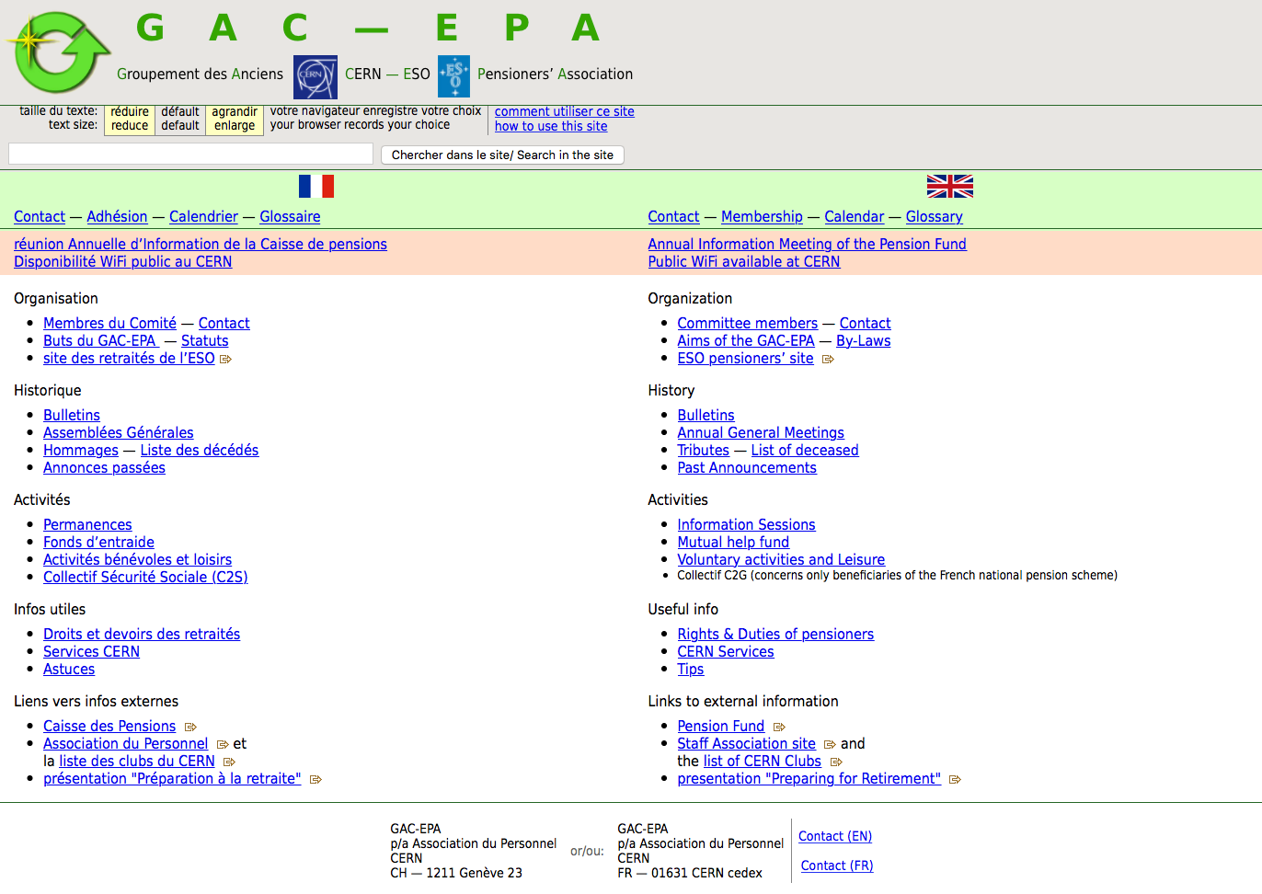

Slide 12

Le mot du President
Enrico CHIAVERI
Chers collègues.
Chers membres du GAC-EPA, Tout d’abord, en cette période dramatique que nous vivons, je voudrais vous souhaiter santé, sérénité et paix pour vous et pour toutes vos familles.
L’activité du comité, même dans des conditions très difficiles, s’est poursuivie avec beaucoup de dynamisme et d’efficacité.
Nous avons été confrontés à des problèmes liés à l’assurance maladie concernant le conjoint survivant et à l’activité du Fonds de pension avec la possibilité d’un achat de la pension de conjoint survivant ; voir Avis de recherche (page 8-9).
En étroite collaboration avec l’Association du personnel, nos représentants ont apporté une contribution fondamentale à la résolution ou au règlement de plusieurs de ces problèmes, faisant preuve de compétence et de dévouement.
Je réalise avec une grande satisfaction, que le rôle du GAC-EPA est de plus en plus important dans le cadre de diverses activités qui sont cruciales pour le bon fonctionnement de l’Organisation.
Dans un avenir proche, nous allons devoir poursuivre nos activités dans des conditions difficiles, mais je suis sûr que nous pourrons jouer un rôle décisif dans la vie du CERN grâce à notre engagement et à notre expertise.
Le mot du President
Enrico CHIAVERI
Chers collègues.
Chers membres du GAC-EPA, Tout d’abord, en cette période dramatique que nous vivons, je voudrais vous souhaiter santé, sérénité et paix pour vous et pour toutes vos familles.
L’activité du comité, même dans des conditions très difficiles, s’est poursuivie avec beaucoup de dynamisme et d’efficacité.
Nous avons été confrontés à des problèmes liés à l’assurance maladie concernant le conjoint survivant et à l’activité du Fonds de pension avec la possibilité d’un achat de la pension de conjoint survivant ; voir Avis de recherche (page 8-9).
En étroite collaboration avec l’Association du personnel, nos représentants ont apporté une contribution fondamentale à la résolution ou au règlement de plusieurs de ces problèmes, faisant preuve de compétence et de dévouement.
Je réalise avec une grande satisfaction, que le rôle du GAC-EPA est de plus en plus important dans le cadre de diverses activités qui sont cruciales pour le bon fonctionnement de l’Organisation.
Dans un avenir proche, nous allons devoir poursuivre nos activités dans des conditions difficiles, mais je suis sûr que nous pourrons jouer un rôle décisif dans la vie du CERN grâce à notre engagement et à notre expertise.
Le mot du President
Enrico CHIAVERI
Chers collègues.
Chers membres du GAC-EPA, Tout d’abord, en cette période dramatique que nous vivons, je voudrais vous souhaiter santé, sérénité et paix pour vous et pour toutes vos familles.
L’activité du comité, même dans des conditions très difficiles, s’est poursuivie avec beaucoup de dynamisme et d’efficacité.
Nous avons été confrontés à des problèmes liés à l’assurance maladie concernant le conjoint survivant et à l’activité du Fonds de pension avec la possibilité d’un achat de la pension de conjoint survivant ; voir Avis de recherche (page 8-9).
En étroite collaboration avec l’Association du personnel, nos représentants ont apporté une contribution fondamentale à la résolution ou au règlement de plusieurs de ces problèmes, faisant preuve de compétence et de dévouement.
Je réalise avec une grande satisfaction, que le rôle du GAC-EPA est de plus en plus important dans le cadre de diverses activités qui sont cruciales pour le bon fonctionnement de l’Organisation.
Dans un avenir proche, nous allons devoir poursuivre nos activités dans des conditions difficiles, mais je suis sûr que nous pourrons jouer un rôle décisif dans la vie du CERN grâce à notre engagement et à notre expertise.
Bulletin 58
Printemps 2020
Bulletin 58
Spring 2020
Chers collègues.
Chers membres du GAC-EPA, Tout d’abord, en cette période dramatique que nous vivons, je voudrais vous souhaiter santé, sérénité et paix pour vous et pour toutes vos familles.
L’activité du comité, même dans des conditions très difficiles, s’est poursuivie avec beaucoup de dynamisme et d’efficacité.
Nous avons été confrontés à des problèmes liés à l’assurance maladie concernant le conjoint survivant et à l’activité du Fonds de pension avec la possibilité d’un achat de la pension de conjoint survivant ; voir Avis de recherche (page 8-9).
En étroite collaboration avec l’Association du personnel, nos représentants ont apporté une contribution fondamentale à la résolution ou au règlement de plusieurs de ces problèmes, faisant preuve de compétence et de dévouement.
Je réalise avec une grande satisfaction, que le rôle du GAC-EPA est de plus en plus important dans le cadre de diverses activités qui sont cruciales pour le bon fonctionnement de l’Organisation.
Dans un avenir proche, nous allons devoir poursuivre nos activités dans des conditions difficiles, mais je suis sûr que nous pourrons jouer un rôle décisif dans la vie du CERN grâce à notre engagement et à notre expertise.
Dear GAC-EPA members,
To start with, in this dramatic period through which we are living, I would like to wish good health, calmness and peace to you and your families.
The activities of the Committee, even in difficult conditions, have continued with much dynamism and efficiency.
We have been confronted with problems connected to the health insurance of surviving spouses and the activity of the Pension Fund concerning the possibility of the purchase of the pension of the surviving spouse : see Looking for (page 8-9).
In close collaboration with the Staff Association, our representatives have made a fundamental contribution to the solution or settlement of several of these questions, demonstrating their competence and dedication.
I realise with great satisfaction that the rôle of the GAC-EPA is becoming more and more important in the framework of various activities which are crucial for the smooth functioning of the Organization.
In the near future, we are going to have to continue our activity in difficult circumstances, but I am sure that we could play a decisive rôle in the life of CERN due to our commitment and expertise.
Votre Président, Enrico CHIAVERI
Your President, Enrico Chiaveri

Slide 13
information sessions permanences
banks
CSG-CRDS
tax
etc.
banques
CSG-CRDS
impôts
etc.
Calendar on website Calendrier sur site web

Slide 14
aims buts
  bring together the beneficiaries of the Pension Fund
  provide information
  assure their collective interests
  réunir les bénéficiaires de la Caisse de Pensions
  fournir de l’information
  défendre les intérêts des retraités

Slide 15
membership membre
become member
pay subscription fee (30 CHF / year)
devenir membre
payer la cotisation (30 CHF / an)
really easy to become member ! un jeu d’enfant de s’inscrire en tant que membre du GAC-EPA ! www.gac-epa.org

